Slide 1
Işığın Fotosentez ve
Solunum Üzerine Etkisi

Slide 2
Işığın Fotosentez ve Solunum Üzerine Etkisi
Işık bilindiği gibi, fotosentezin oluşunda en önemli etkenlerden biridir. Genel anlamda fotosentez olayı, bitkilerin yeşil hücrelerinde bulunan klorofil maddesi ve bazı enzimlerin yardımı ile güneş ışığının enerjisini absorbe edilerek, bitkinin havadan aldığı CO₂ ile topraktan aldığı H₂O’u birleştirip, ilk basit şeker molokülü ile birlikte O₂ ve Enerji açığa çıkması olayıdır.
6CO₂ + 6H₂O ----------------------------- C₆H₁₂O₆ + 6O₂
Klorofil ve bazı enzimler

Slide 3
Bitkiler besin zincirinin en alt katmanını oluşturmasından dolayı tüm canlıların yaşamlarını devam etmesi için ihtiyaç olunan enerji fotosentez ile elde edilmektedir.

Slide 4
Güneş enerjisini kullanmak için gelen fotonların tutulması gerekir. Yeşil bitkiler dünya üzerinde bu işi gerçekleştirmekle yükümlüdürler. Çünkü bu bitkiler organik madde sentezleyebilmek için güneş enerjisini tutan ve kullanan organellere sahiptir. Bu organaller kloroplastlardır.
Bitkiler güneş enerjisini organik maddelerde kimyasal bağ enerjisi biçiminde depolarlar. Işık enerjisinin kimyasal enerjiye dönüşümü ise klorofil tarafından gerçekleştirilmektedir.

Slide 5
Fotosentezi etkileyen faktörler 2 ye ayrılmaktadır.
Dış Faktörler: CO₂ miktarı, ışık, Sıcaklık, Su, Oksijen yoğunluğu, Kimyasal faktörler ve mineral tuzlar.
2. İç faktörler: kloroplast sayısı, su miktarı, yaprak genişliği, Stoma yapısı ve sayısı, kutikula kalınlığı, enzim miktarı.

Slide 6
Işığın fotosentez üzerine etkisi
Fotosentezde karbonhidratlar şeklinde depo edilen enerji, ışıktan sağlanır. Gözle görebildiğimiz ışık dalga boyları fotosentezi etkiler ve özellikle uzun dalga boylu ışınlarla morötesi (ultra-viyole) ışınların bazıları fotosentezde etkilidir.

Slide 7
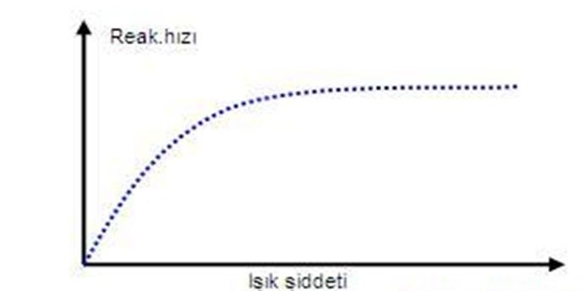
Işık Şiddeti arttıkça fotosentez hızı belli bir seviyeye kadar artar. Daha sonra ise hız sabit kalır.

Slide 8
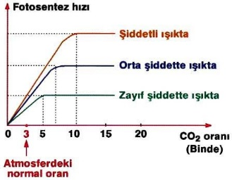
Düşük CO₂ konsantrasyonunda ışık şiddeti yüksek olsa bile fotosentez hızı düşük olur. CO₂ fazla olduğu zaman fotosentez hızı ışık şiddetine göre değişir.

Slide 9
Bitki yaşamında büyük önem taşıyan fotosentez ve solunum olayları arasındaki başlıca farklılıklar;
Fotosentezde enerji depo edilirken, solunumda enerji açığa çıkartılır.
Fotosentezde O₂ açığa çıkartılırken, solunumda O₂ alınır.
Fotosentezde CO₂ alınırken Solunumda CO₂ açığa çıkar.
Fotosentez yalnızca yeşil bitkilerde koşullar uygun olduğu zaman gerçekleşirken, solunumun tüm canlılarda aralıksız olarak devam eder.
Fotosentezde besin maddesi meydana getirilirken solunumda besin maddeleri parçalanır
Fotosentez bitkiye ağırlık kazandırırken, solunum canlıya ağırlık kaybettirir.

Slide 10
Fotosentez olayında yürütülen işlemler iki farklı devrede gerçekleşmektedir.
Işıkta
2. Karanlıkta

Slide 11
Işıklı Devre
Işıklı devrede, yeşil bitkilerin hücrelerinde bulunan fotosentetik pigmentler (klorofil a, klorofil b, karotenler ve ksantofiller) tarafından alınan ışık enerjisi, klorofil molekülü tarafından tutularak fotosentez olayı başlamış olur. Bu devrede, ATP ve NADPH₂ olarak adlandırılan yüksek enerjiye sahip bileşikler meydana getirilir. Bu reaksiyon doğrudan doğruya kloroplastlarda gerçekleşir.

Slide 12
Karanlık Devre
Işıklı devrede oluşturulan yüksek enerjili bileşiklerin kullanılmasıyla ışığın direkt olarak kullanılmadığı bir evredir. , CO₂ bitki dokularının arasına girerek mezofil hücrelerinin içinde bulunan kloroplastların stromalarında karbonhidrat ve diğer organik bileşiklere dönüştürülmesi işlemidir.

Slide 13
Solunum, bitki yaşamında duraksız olarak her hücrenin protoplazmasında seyreden biyolojik bir olaydır. Solunumda bir yandan karbonhidratların okside olması (yanması) ile ortaya çıkan enerji, canlılığın sürekliliğini sağlarken, diğer yandan besin maddesi parçalanması sonucu canlıda ağırlık kaybı ortaya çıkar.

Slide 14
Bitkilerde solunumun hızlı ya da yavaş seyretmesinde, ışıklanma süresi ve ışık yoğunluğu etkili olmaktadır.
Işıklanma süresi ve ışık yoğunluğu arttıkça solunumda o oranda artarak bitkinin fazla ağırlık kaybetmesine neden olmaktadır.
Eğer bitkinin solunumla kaybettiği ağırlık fotosentezle karşılanmaz ise, bitkilerin canlılıklarını sürdürebilmeleri, Fotosentezle ürettikleri kuru maddenin, solunumla kaybettikleri kuru madde miktarından fazla olmasına bağlıdır.

Slide 15
KAYNAK
Ağaoğlu, S. ve ark. 1995. Genel Bahçe Bitkileri. Ankara Üniversitesi Ziraat Fakültesi Eğitim, Araştırma ve geliştirme Vakfı Yayınları No:4.
Dokuzoğuz, M. 1974. Meyve Ağaçları ve Çevre İlişkileri. Ege Üniversitesi Ziraat Fakültesi yayınları, İzmir.
Top, N. ve Zincirlioğlu, Ö. 1987. Bitkilerin Ekolojik Girdi İstekleri.
Eser, D. 1997. Tarımsal Ekoloji. Ankara Üniv. Ziraat Fak. Yayın No.1473, 176 s., Ankara.
Akman, Y., Güney, K. 2006. Bitki Ekolojisi Botanik, Palme Yayınları No: 345.
Akman, Y., Ketenoğlu, O., Kurt, L., Güney, K., Tuğ, M., Bitki Ekolojisi, Palme Yayınları No: 300.

